Slide 1
La perspective
Elaboré par”LesTigresses”: Noellie RIOU, Lilya MAHSAS, Yousr GOMAA, Maryam AL THANI et Estelle SAIVE.

Slide 2
Définition
La perspective est un ensemble de règles qui visent à créer l’illusion de la profondeur sur la surface bidimensionnelle (plate) du tableau ou de la feuille, c’est-à-dire à créer l’impression de voir un espace réel en trois dimensions.

Slide 3
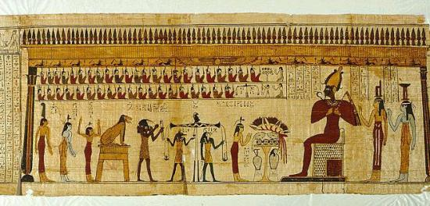
Histoire
Dans l’Antiquité égyptienne les artistes ignoraient la perspective. Les personnages étaient représentés de profil, sans profondeur. Leur taille dans l’image dépendait de l’importance qu’ils avaient ; par exemple, un pharaon était représenté plus grand que son serviteur.

Slide 4
C’est en Grèce de 500 à 100 av. J.-C puis dans la Rome antique que des philosophes et mathématiciens commencèrent à comprendre les principes de la perspective, mais elle ne se développa réellement qu’à la Renaissance, au XVe siècle en particulier.
Des artistes et savants comme Filippo Brunelleschi, Léon Battista Alberti et Léonard de Vinci cherchèrent des méthodes scientifiques, géométriques et sûres pour représenter le monde tel que nous le voyons avec son volume et sa profondeur.
À partir de cette époque, la perspective va être enseignée et employée comme principal moyen de représenter le monde réel. Au XIXe siècle, c’est l’invention de la photographie, qui favorisa la diffusion des images et permit à tous de voir et de comprendre définitivement la perspective.

Slide 5
Origine
Le mot “perspective” vient du mot latin “perspectivus” qui veut dire “relatif à l’optique”.

Slide 6
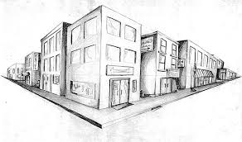

Slide 7
Différents types de perspective

Slide 8
Perspectives métriques
Perspective métrique : Conserve le parallélisme des plans et des arêtes. Les fuyantes (les lignes bleus) sont raccourcies.

Slide 9
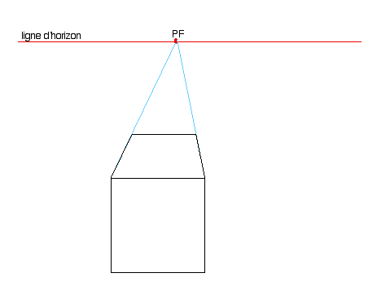
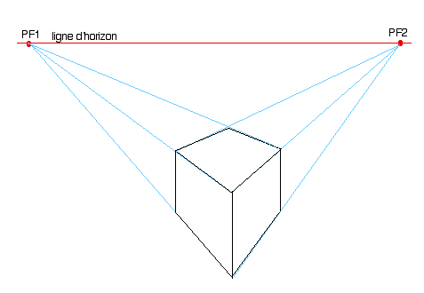
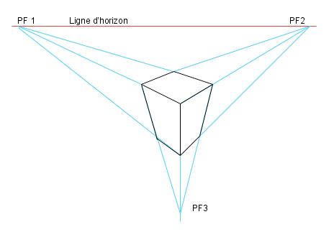
Exemples
Perspective oblique
Perspective isométrique Perspective aérienne

Slide 10
Perspectives côniques
Perspective cônique: Les fuyantes présentent un angle avec l'horizontale compris entre 30 et 45 °, à droite comme à gauche.
On peut prendre le même angle.

Slide 11
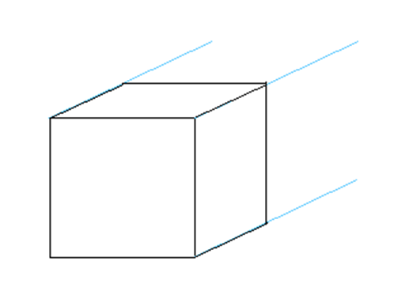
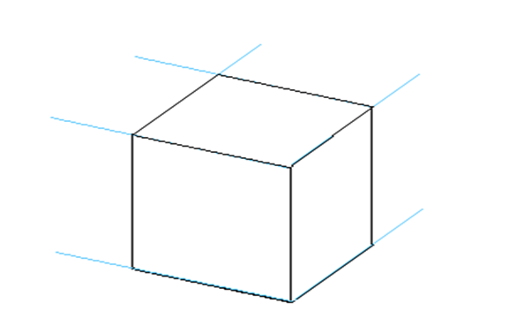
Exemple:
Perspective cavalière
Perspective frontale

Slide 12
Utilisation de la perspective
La perspective est utilisée dans de nombreux domaines:
le trompe-l'œil et en particulier pour l'anamorphose ;
le décor de théâtre ;
l'architecture, avec la perspective accélérée qui vise à faire paraître plus longue une pièce qu'elle n'est en réalité ;
dans le dessin industriel, pour visualiser la forme générale des pièces.

Slide 13
Fin
Nous vous remercions de votre attention,
Présenté par l’équipe des Tigresse: Noellie RIOU, Yousr GOMAA, Maryam AL THANI, Lilya MAHSAS et Estelle SAIVE.
Sous la responsabilité de Mme Dridi

Slide 14
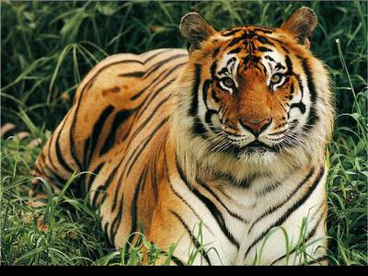

Slide 15
Mme Dridi

